Slide 1



بدون تعقيد ماهو
الأمن السيبراني
و لماذانحتاج إليه؟

Slide 2
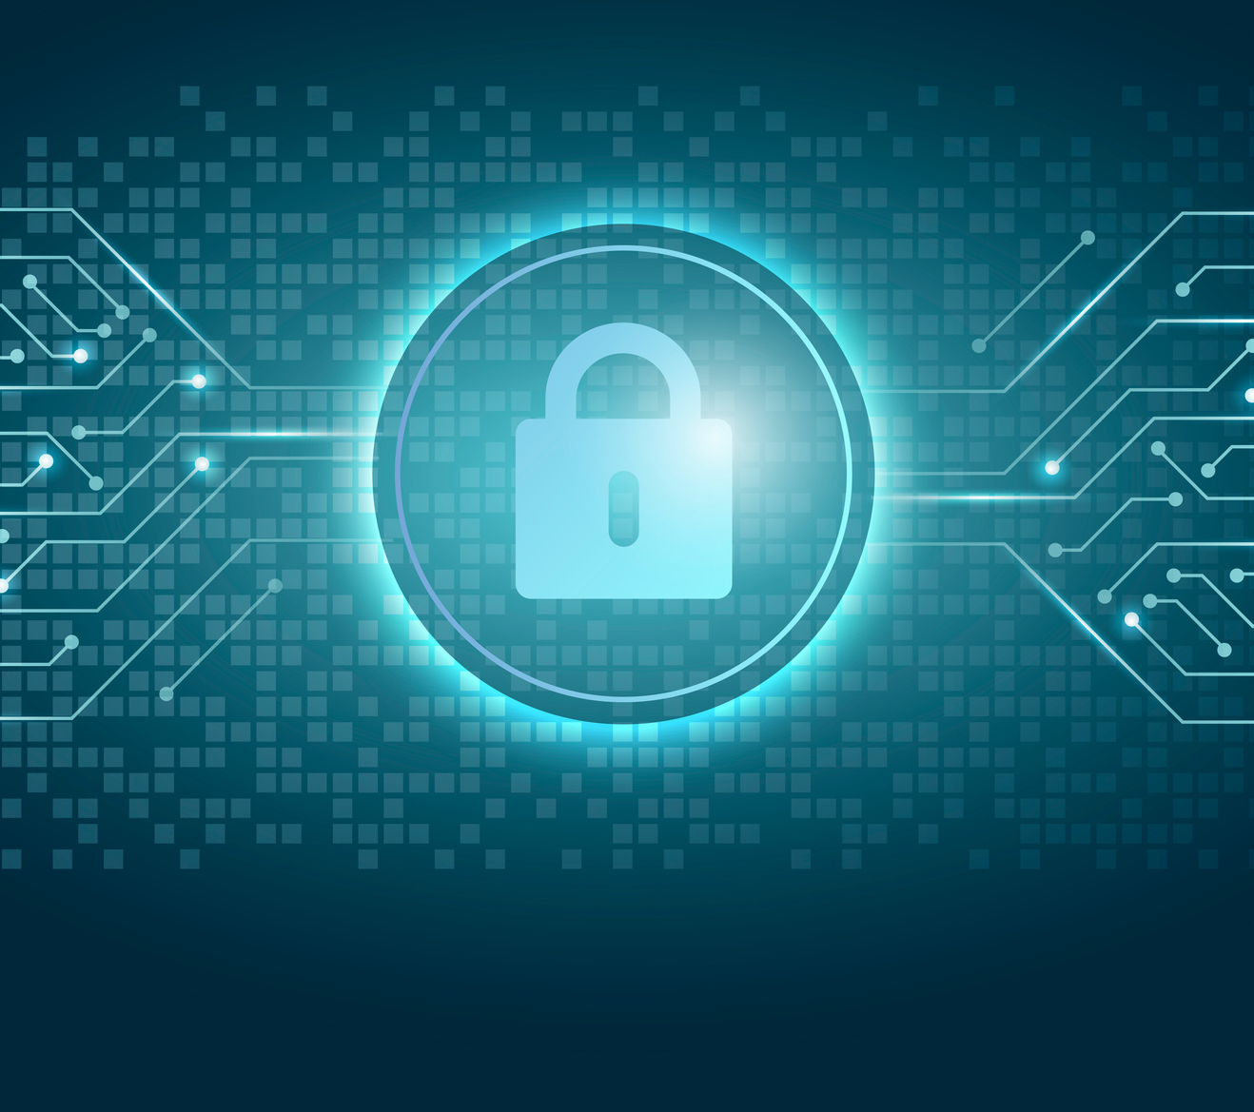

الهدف الرئيسي:
رفع الوعي الرقمي

Slide 3
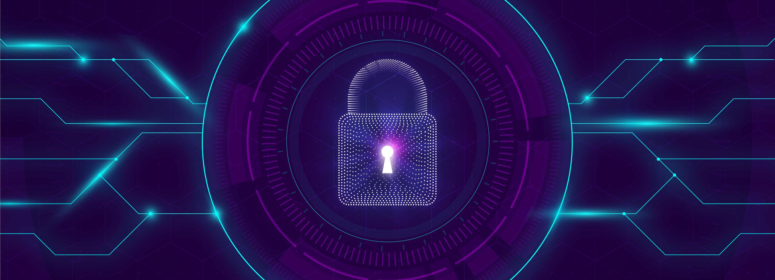
مفهوم الأمن السيبراني
الفرق بين الأمن السيبراني وأمن المعلومات
لماذا نحتاج إلى الأمن السيبراني
كيف تجعل من نفسك هدفاً صعباً للتصيد
إرشادات أمنية عند استخدام الشبكات اللاسلكية العامة(WI-FI)
محاور الدورة:

Slide 4

الأمن السيبراني
من أكثر المصطلحات الدارجة حديثاً وخصوصاً مع التحول الرقمي الكبير الذي نشهده في وقتنا الحاضر حيث اصبح العالم يعتمد على التكنولوجيا أكثر من أي وقت مضى.

Slide 5

ماهو
الأمن السيبراني
؟
هو عملية حماية البيانات ضد الهجمات الرقمية التي تهدف إلى الوصول غير المصرح به إلى المعلومات الحساسة للاطلاع عليها، أو تغييرها ، أو اتلافها ، أو تعطيل الخدمات أو توجيهها بشكل خاطئ.
هو الجهد المستمر لحماية هذه الشبكات المتصلة بالشبكة وكافة البيانات من الاستخدام الغير مصرح به.

Slide 6
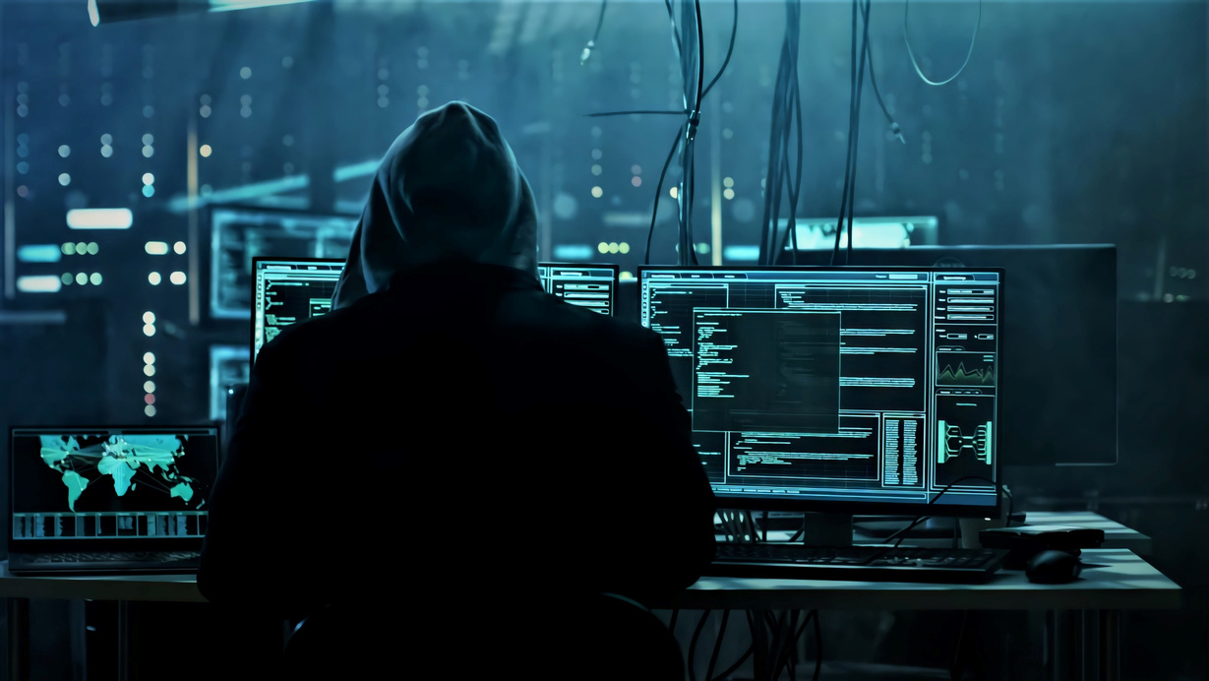
الفرق بين الأمن السيبراني و أمن المعلومات ؟
الأمن السيبراني
يعمل على حماية البيانات الرقمية فقط (إلكترونياً فقط)
أمن المعلومات
يعمل على حماية البيانات الرقمية أو التقليدية( ورقياً وإلكترونياً)

Slide 7

لماذانحتاج إليه؟
على المستوى الشخصي:
نحتاج حماية هويتك وبياناتك وأمولك وأجهزتك الحاسوبية وهاتفك .
على مستوى المنشئة :
يتحمل الجميع مسؤولية حماية سمعة المنظمة وبياناتها وعملائها.
على مستوى الدولة :
فإن الأمن الوطني وسلامة المواطنين ورفاهيتهم هي المحك.

Slide 8
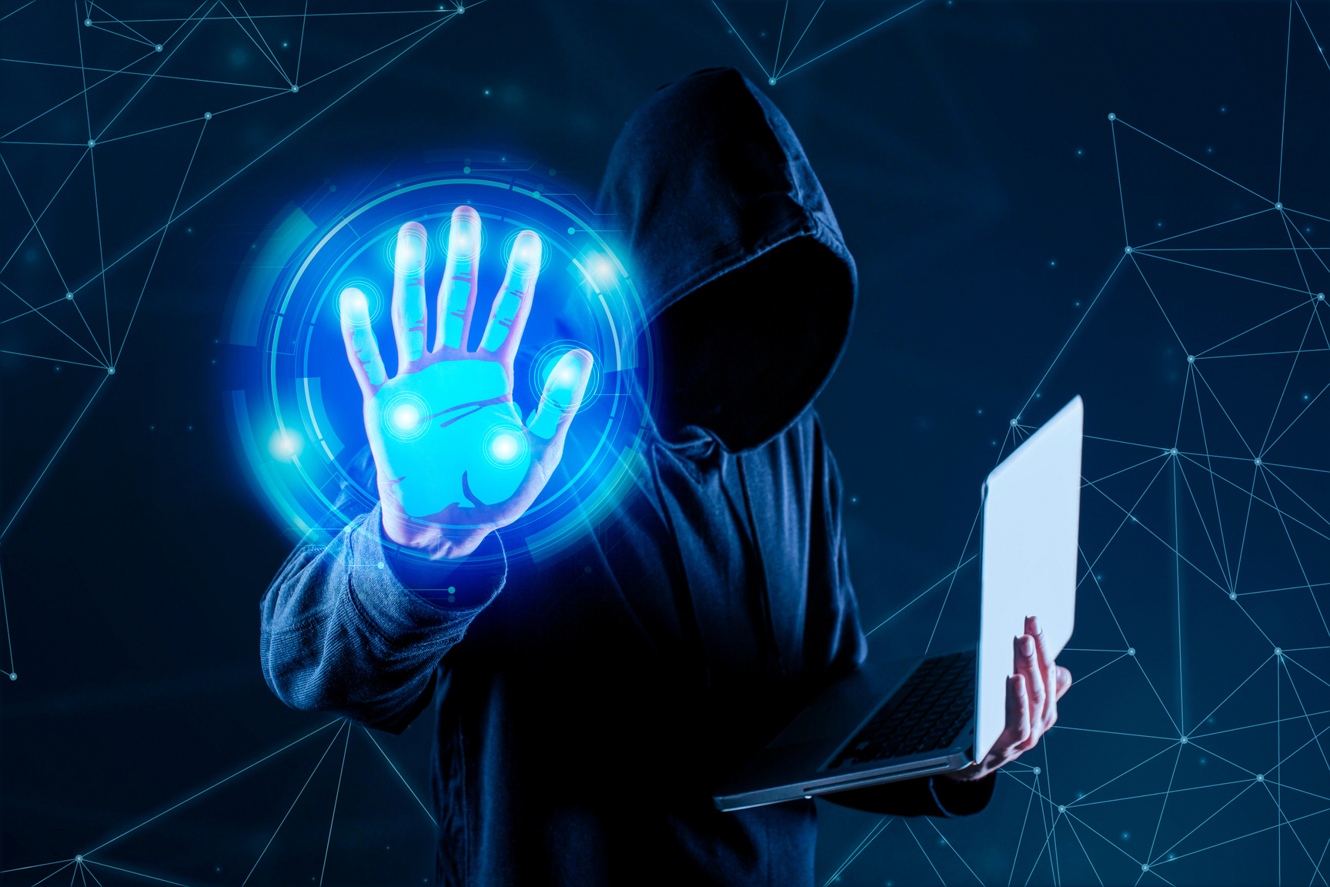
أجعل نفسك هدفاً صعباً للتصيد
لا تحمل المرفقات في بريدك الإلكتروني قبل فحصها والتأكد من المرسل.
فكر قبل أن تضغط على أي رابط أو عندما تنوي تعبئة بياناتك الشخصية والبنكية.
حدث متصفح الإنترنت بشكل دوري لسد الثغرات التي قد يستغلها المهاجمون.
كن على اطلاع بأساليب الخداع التي يسلكها المتصيدون لمهاجمتك وسرقة بياناتك ومعلوماتك.
ثبت شريط أدوات مكافحة التصيد في متصفح الإنترنت لكي ينبهك بمواقع التصيد لتجنبها.
اضبط إعدادات الخصوصية لجميع حساباتك من بريد إلكتروني وشبكات التواصل الاجتماعي وغيرها، وغير كلمة المرور بانتظام .
استخدم برامج الحماية وجدران الحماية الأصلية وحدثها باستمرار ، و كذلك حدث نظام التشغيل والتطبيقات بشكل دوري.
فكر دائماً بما تكتب وتشارك الأخرين به على شبكة الإنترنت وكذاك بما يكتبه عنك المقربون كي لا يساء استخدام معلوماتك.
كن حذراً من النوافذ المنبثقة في متصفحك ولا تضغط على زر إلغاء الذي قد يحولك إلى مواقع التصيد بل اضغط على اكس الصغيرة في الزاوية العلوية من النافذة لإغلاقها.

Slide 9

إرشادات أمنية عند استخدام الشبكات اللاسلكية العامة(WI-FI)
لا تقم بالاتصال بشبكات لاسلكية عامة غير محمية.
تجنب استخدام الشبكات اللاسلكية العامة عند الدخول لمواقع تتطلب بيانات حساسة.
احرص على تثبيت وتحديث برامج الحماية في جهازك.
احرص على تصفح المواقع التي تدعم بروتوكول hittps

Slide 10
شكرا لحسن استماعكم

